Slide 1

Zápis ke studiu
Kamila Machaloušová
Mgr. Klára Gasserová
Ing. Barbora Svobodová

Slide 2
STUDIJNÍ PROGRAMY
BAKALÁŘSKÉ STUDIJNÍ PROGRAMY
BIOMEDICÍNSKÁ TECHNIKA
ERGOTERAPIE
FYZIOTERAPIE
PEDITRICKÉ OŠETŘOVATELSTVÍ
VŠEOBECNÉ OŠETŘOVATELSTVÍ
ZDRAVOTNICKÉ ZÁCHRANÁŘSTVÍ
NAVAZUJÍCÍ MAGISTERSKÉ STUDIJNÍ PROGRAMY
ORGANIZACE A ROZVOJ ZDR. ZAŘÍZENÍ
UČITELSTVÍ ODBORNÝCH PŘEDMĚTŮ PRO ZDR. ŠKOLY

Slide 3

INFORMAČNÍ BROŽURA pro ak. rok 2023/2024
INFORMAČNÍ PRŮVODCE A STUDIJNÍ PLÁNY
pro akademický rok
Obsahuje:
  důležité kontakty,
  studijní plány všech oborů prezenčních i kombinovaných forem studia,
  harmonogram ak. roku 2023/2024,
  studijní a zkušební řád UJEP,
  stipendijní řád UJEP,
  a spoustu dalších užitečných rad a informací ☺

Slide 4





DŮLEŽITÉ KONTAKTY
Rektorát UJEP
Pasteurova 1, Ústí nad Labem 475 282 111 http://www.ujep.cz
    Správa kolejí a menz UJEP
    Klíšská 129/79, Ústí nad Labem 475 287 111 http://skm.ujep.cz/
    Knihkupectví UJEP
    Pasteurova 1, Ústí nad Labem 475 286 044 http://knihkupectvi.ujep.cz/
    Lékař k zajištění lékařské péče pro studenty UJEP – MUDr. Tomáš Schayna
    Beethovenova 424/34, Ústí nad Labem 472 744 182
    Vědecká knihovna UJEP
    Pasteurova 5, Ústí nad Labem 475 286 024-5 http://knihovna.ujep.cz

Slide 5



PRŮKAZ STUDENTA
http://kas.ujep.cz karty@rt.ujep.cz
Studentský průkaz je doklad potvrzující, že jste studentem Univerzity Jana Evangelisty Purkyně v Ústí nad Labem - žádáme Vás o jeho vytvoření
Bez doložení průkazu na studijním oddělení Vám nebude vydáno potvrzení o studiu!!
Využití průkazu:
  Průkaz čtenáře Vědecké knihovny UJEP
  Přístupy do objektů UJEP (dveřní systémy)
  Dotace na stravu v univerzitním stravování (menza, 50bar)
  Poskytování studentské slevy jízdného u Dopravního podniku města Ústí nad Labem
  Průkaz do Severočeské knihovny v Ústí nad Labem

Slide 6
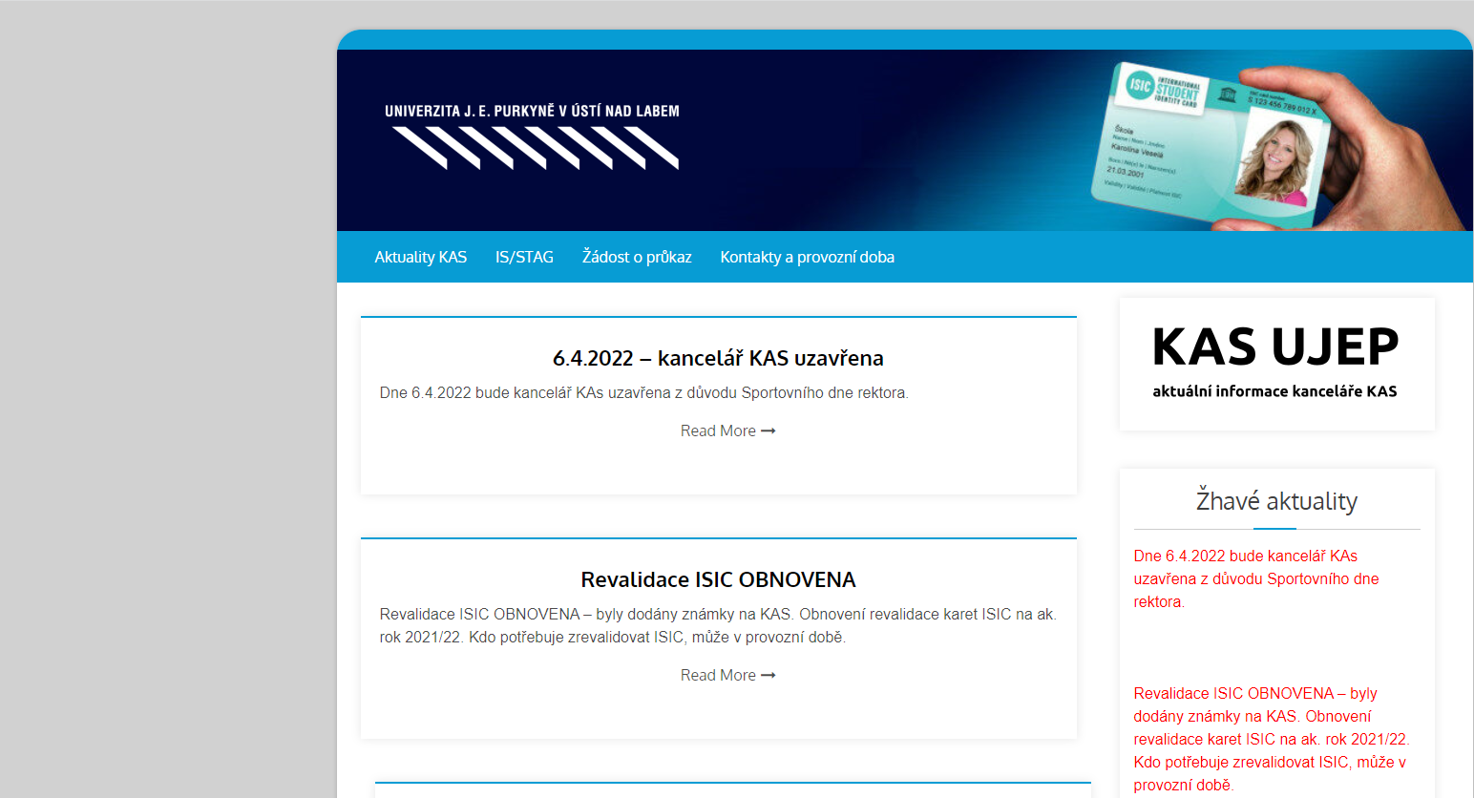
KDE SI ZAŽÁDAT O PRŮKAZ STUDENTA?
http://kas.ujep.cz/

Slide 7
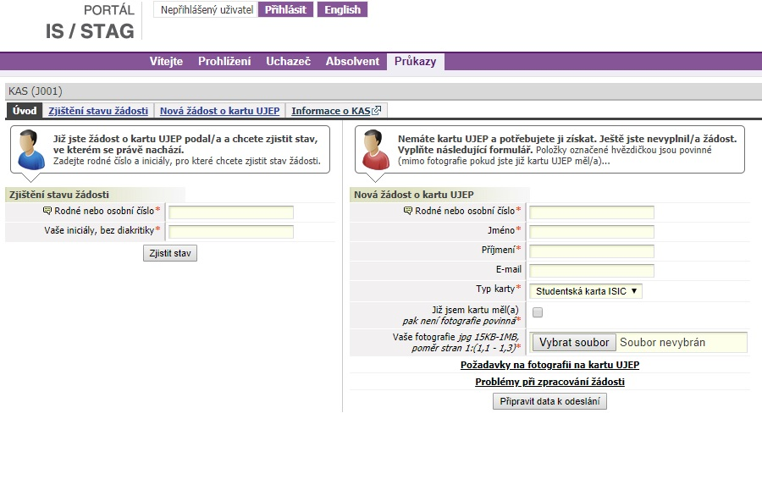
KDE SI ZAŽÁDAT O PRŮKAZ STUDENTA?
http://kas.ujep.cz/
Zde vyplňte formulář a vložte svoji fotografii

Slide 8
STAG - PŘÍSTUPOVÉ ÚDAJE
Po převedení do statutu studenta Vám na osobní e-mail bude odesláno jak osobní číslo studenta ve tvaru D23… tak i tzv. eduID ve tvaru st…..

Slide 9
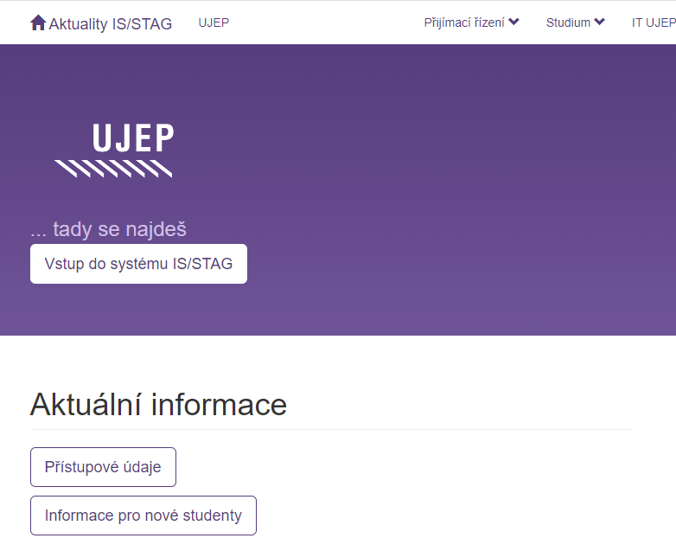
STAG - VYHLEDÁNÍ PŘÍSTUPOVÝCH ÚDAJŮ
http://stag.ujep.cz/

Slide 10
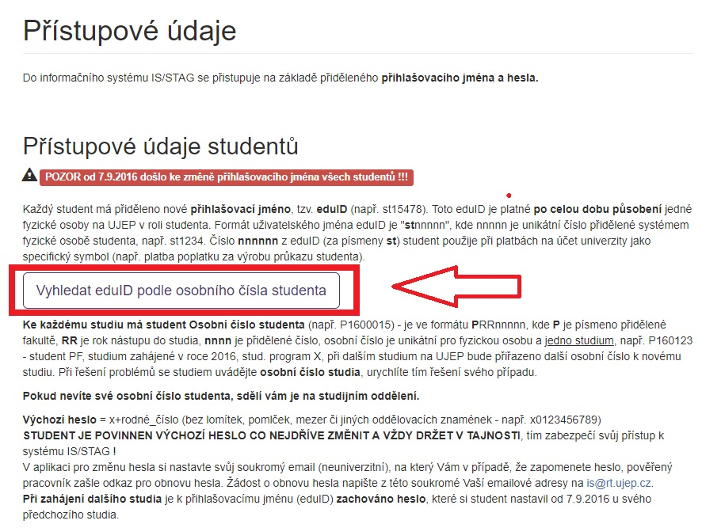
STAG - VYHLEDÁNÍ PŘÍSTUPOVÝCH ÚDAJŮ
http://stag.ujep.cz/

Slide 11

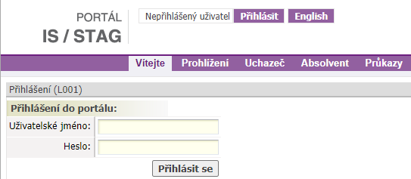
PŘIHLÁŠENÍ DO SYSTÉMU STAG
http://portal.ujep.cz
Zde zadejte své eduID
Zde zadejte své výchozí heslo
Heslo do systému STAG:
  x + rodné číslo (bez lomítek, pomlček, mezer, či jiných oddělovacích znamének, např. x0123456789)

Slide 12
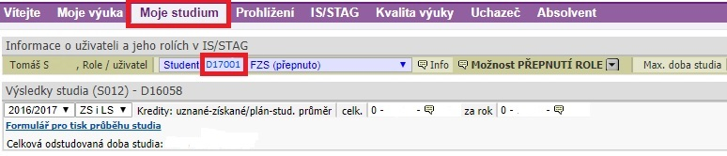
STAG
!!! Při komunikaci se studijním oddělením vždy uvádějte osobní číslo ve formátu ,,D23…“, eduID ve formátu ,,st…“ je pouze přihlašovací údaj do systému STAG !!!

Slide 13
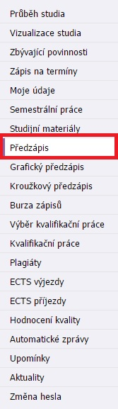
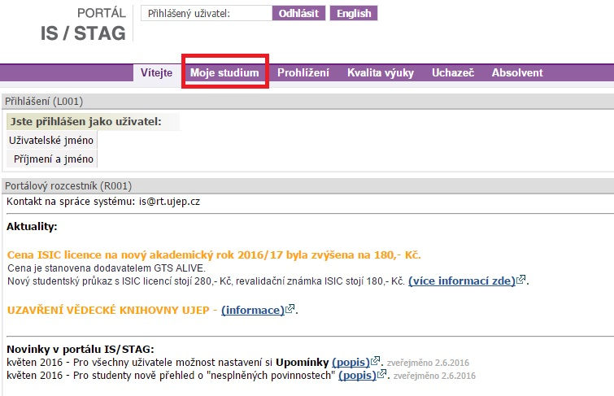
STAG - PŘEDZÁPIS

Slide 14
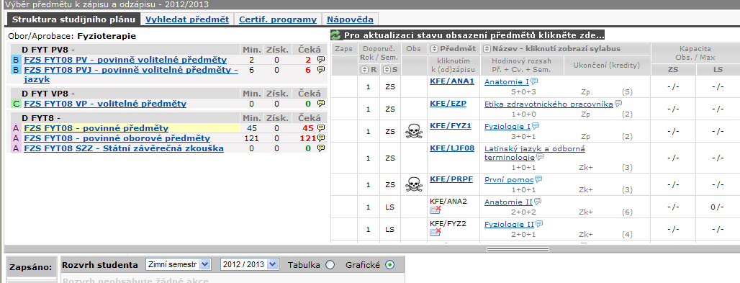
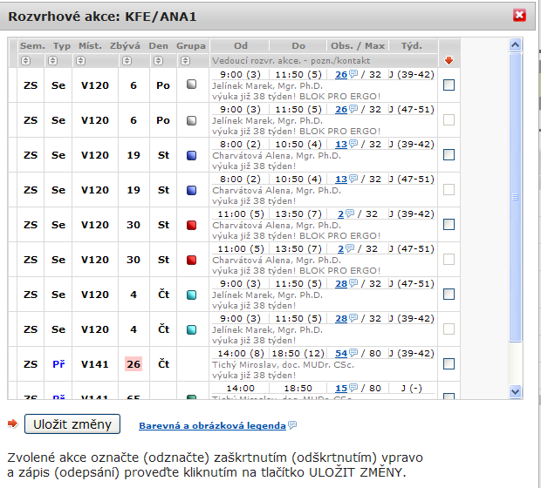
Elektronický předzápis
na zimní semestr 2023/2024 je otevřen od
26.9. – 26.10.2023
Zápisem předmětů si student zároveň vytváří svůj vlastní rozvrh!

Slide 15
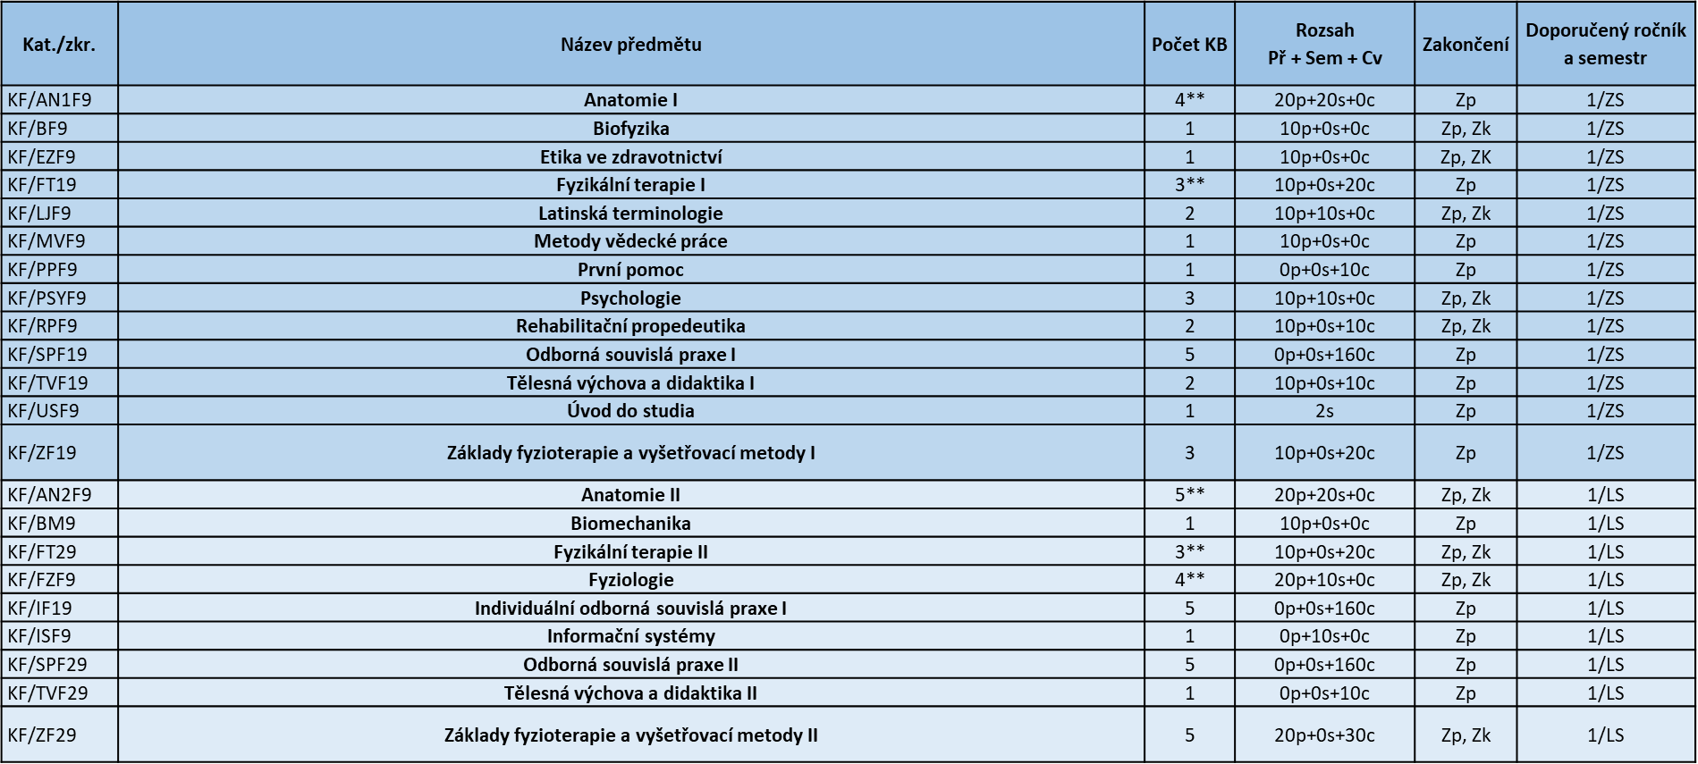
STUDIJNÍ PLÁN – 1.rok studia

Slide 16

KATEDRA ERGOTERAPIE (KE)
Vedoucí katedry:
PhDr. Hana Kynštová, Ph.D.
+420 475 284 277
hana.kynstova@ujep.cz
Sekretářka, tajemník katedry a rozvrhář:
Jana Vytisková
+420 475 284 242
jana.vytiskova@ujep.cz

Slide 17

SPOLEČNÝ E-MAIL A HESLO K PŘIHLÁŠENÍ
Přihlašovací údaje:
erg2023@seznam.cz
  heslo: ergoterapie2023
  Neměnit heslo

Slide 18

KATEDRA FYZIOTERAPIE (KF)
Vedoucí katedry:
Mgr. Ondřej Kališko
+420 475 284 258
ondrej.kalisko@ujep.cz
Sekretářka, tajemník katedry:
Miroslava Bernášková
+420 475 284 251 miroslava.bernaskova@ujep.cz
Rozvrhář pro studijní programy Ergoterapie a Fyzioterapie:
Jana Vytisková
+420 475 284 242
jana.vytiskova@ujep.cz

Slide 19
SPOLEČNÝ E-MAIL A HESLO K PŘIHLÁŠENÍ
Přihlašovací údaje:
fyz2023@seznam.cz
  heslo: fyzioterapie23
  Neměnit heslo

Slide 20

PEDIATRICKÉ OŠETŘOVATELSTVÍ (KO)
Vedoucí katedry:
MUDr. Josef Liehne
+420 475 284 262
josef.liehne@ujep.cz
Sekretářka, tajemník katedry a rozvrhář:
Vladimíra Kofroňová
+420 475 284 263 vladimira.kofronova@ujep.cz

Slide 21
SPOLEČNÝ E-MAIL A HESLO K PŘIHLÁŠENÍ
Přihlašovací údaje:
ped.os2023@seznam.cz
  heslo: pediatrie2023
  Neměnit heslo

Slide 22

KATEDRA PORODNÍ ASISTENCE A SPECIF. DISCIPLÍN (KPAS)
Vedoucí katedry:
doc. MUDr. Tomáš Binder, CSc.
420 475 284 220
tomas.binder@kzcr.eu
Sekretářka, tajemník katedry a rozvrhář:
Ing. Šárka Nováková
+420 475 284 232
sarka.novakova@ujep.cz

Slide 23
SPOLEČNÝ E-MAIL A HESLO K PŘIHLÁŠENÍ
Přihlašovací údaje:
por.as2023@seznam.cz
  heslo: porodnice2023
  Neměnit heslo

Slide 24

KATEDRA ZÁCHRANÁŘSTVÍ A RADIOLOGIE (KZR)
Vedoucí katedry:
PhDr. Mgr. et. Mgr. Patrik Christian Cmorej, Ph.D. MHA
+420 475 284 312
patrik.cmorej@ujep.cz
Sekretářka, tajemník katedry a rozvrhář:
Ing. Anna Tietzová
+420 475 284 321
anna.tietzova@ujep.cz

Slide 25

SPOLEČNÝ E-MAIL A HESLO K PŘIHLÁŠENÍ
Přihlašovací údaje:
rad.as2023@seznam.cz
  heslo: radiologie2023
  Neměnit heslo

Slide 26
VŠEOBECNÉ OŠETŘOVATELSTVÍ (KO)
Vedoucí katedry:
MUDr. Josef Liehne
+420 475 284 262
josef.liehne@ujep.cz
Sekretářka, tajemník katedry a rozvrhář:
Vladimíra Kofroňová
+420 475 284 263 vladimira.kofronova@ujep.cz

Slide 27
SPOLEČNÝ E-MAIL A HESLO K PŘIHLÁŠENÍ
Přihlašovací údaje:
vsestra2023@seznam.cz
  heslo: vseobecnasestra2023
  Neměnit heslo

Slide 28

KATEDRA ZÁCHRANÁŘSTVÍ A RADIOLOGIE (KZR)
Vedoucí katedry:
PhDr. Mgr. et. Mgr. Patrik Cmorej, Ph.D. MHA
+420 475 284 312
patrik.cmorej@ujep.cz
Sekretářka, tajemník katedry a rozvrhář:
Ing. Anna Tietzová
+420 475 284 321
anna.tietzova@ujep.cz

Slide 29

SPOLEČNÝ E-MAIL A HESLO K PŘIHLÁŠENÍ
Přihlašovací údaje:
zzp2023@seznam.cz
  heslo: zachranar2023
  Neměnit heslo

Slide 30
KATEDRA ERGOTERAPIE (KE)
Vedoucí katedry:
PhDr. Hana Kynštová, Ph.D.
+420 475 284 277
hana.kynstova@ujep.cz
Sekretářka, tajemník katedry a rozvrhář:
Jana Vytisková
+420 475 284 242
jana.vytiskova@ujep.cz

Slide 31
SPOLEČNÝ E-MAIL A HESLO K PŘIHLÁŠENÍ
Přihlašovací údaje:
ergk2023@seznam.cz
  heslo: ergoterapie2023
  Neměnit heslo

Slide 32
KATEDRA FYZIOTERAPIE (KF)
Vedoucí katedry:
Mgr. Ondřej Kališko
+420 475 284 258
ondrej.kalisko@ujep.cz
Sekretářka, tajemník katedry:
Miroslava Bernášková
+420 475 284 251 miroslava.bernaskova@ujep.cz
Rozvrhář pro studijní programy Ergoterapie a Fyzioterapie:
Jana Vytisková
+420 475 284 242
jana.vytiskova@ujep.cz

Slide 33
SPOLEČNÝ E-MAIL A HESLO K PŘIHLÁŠENÍ
Přihlašovací údaje:
fyzk2023@seznam.cz
  heslo: fyzioterapie2023
  Neměnit heslo

Slide 34
PEDIATRICKÉ OŠETŘOVATELSTVÍ (KO)
Vedoucí katedry:
MUDr. Josef Liehne
+420 475 284 262
josef.liehne@ujep.cz
Sekretářka, tajemník katedry a rozvrhář:
Vladimíra Kofroňová
+420 475 284 263 vladimira.kofronova@ujep.cz

Slide 35
SPOLEČNÝ E-MAIL A HESLO K PŘIHLÁŠENÍ
Přihlašovací údaje:
pedk.os2023@seznam.cz
  heslo: pediatrie2023
  Neměnit heslo

Slide 36
VŠEOBECNÉ OŠETŘOVATELSTVÍ (KO)
Vedoucí katedry:
MUDr. Josef Liehne
+420 475 284 262
josef.liehne@ujep.cz
Sekretářka, tajemník katedry a rozvrhář:
Vladimíra Kofroňová
+420 475 284 263 vladimira.kofronova@ujep.cz

Slide 37
SPOLEČNÝ E-MAIL A HESLO K PŘIHLÁŠENÍ
Přihlašovací údaje:
vksestra2023@seznam.cz
  heslo: vseobecnasestra2023
  Neměnit heslo

Slide 38
KATEDRA ZÁCHRANÁŘSTVÍ A RADIOLOGIE (KZR)
Vedoucí katedry:
PhDr. Mgr. et. Mgr. Patrik Cmorej, Ph.D. MHA
+420 475 284 312
patrik.cmorej@ujep.cz
Sekretářka, tajemník katedry a rozvrhář:
Ing. Anna Tietzová
+420 475 284 321
anna.tietzova@ujep.cz

Slide 39
SPOLEČNÝ E-MAIL A HESLO K PŘIHLÁŠENÍ
Přihlašovací údaje:
zzk2023@seznam.cz
  heslo: zachranar2023
  Neměnit heslo

Slide 40
ODDĚLENÍ MAGISTERSKÝCH STUDIJNÍCH PROGRAMŮ (OMSP)
Pověřena vedením studijního programu Organizace a rozvoj zdr. zařízení:
PhDr. Lucia Mičíková, MPH
+420 475 284 287
Lucia.micikova@ujep.cz
Sekretářka, tajemník oddělení:
Ing. Šárka Nováková
+420 475 284 232 sarka.novakova@ujep.cz

Slide 41
SPOLEČNÝ E-MAIL A HESLO K PŘIHLÁŠENÍ
Přihlašovací údaje:
orgk2023@seznam.cz
  heslo: organizace2023
  Neměnit heslo

Slide 42
ODDĚLENÍ MAGISTERSKÝCH STUDIJNÍCH PROGRAMŮ (OMSP)
Pověřená vedením studijního programu Učitelství odborných předmětů pro zdr. školy, tajemnice a superrozvhář:
Ing. Lenka Borkovcová
+420 475 284 287
lenka.borkovcova@ujep.cz

Slide 43
SPOLEČNÝ E-MAIL A HESLO K PŘIHLÁŠENÍ
Prezenční forma studia:
uc2023@seznam.cz
  heslo: ucitelstvi2023
  Neměnit heslo
Kombinovaná forma studia:
uck2023@seznam.cz
  heslo: ucitelstvi2023
  Neměnit heslo

Slide 44
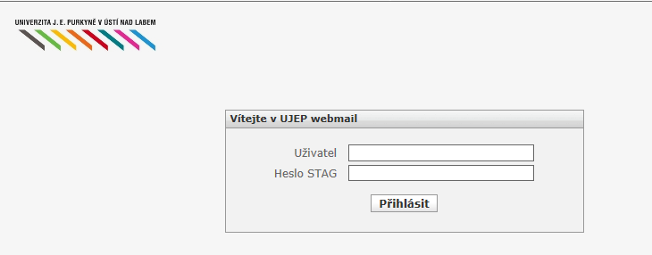
STUDENTSKÝ E-MAIL
http://students.ujep.cz
Studentský e-mail má tvar:
  st…@students.ujep.cz
Přihlašovací údaje do studentského e-mailu:
  Uživatel: eduID (ST…)
  Heslo STAG: x+rodné číslo

Slide 45
DŮLEŽITÉ DOKUMENTY
Zákon o vysokých školách č. 111/1998 Sb. (novela cca v roce 2024)
Správní řád č. 500/2004 Sb.
Studijní a zkušební řád UJEP
Stipendijní řád UJEP
Směrnice a příkazy děkana

Slide 46

UBYTOVACÍ STIPENDIUM
http://stag.ujep.cz/index.php/ubytovaci-stipendium#uvod
Žádost o ubytovací stipendium se podává elektronicky prostřednictvím systému STAG (v sekci Moje údaje)
Nárok na ubytovací stipendium má student s bydlištěm mimo okres výuky
První studium na VŠ

Slide 47
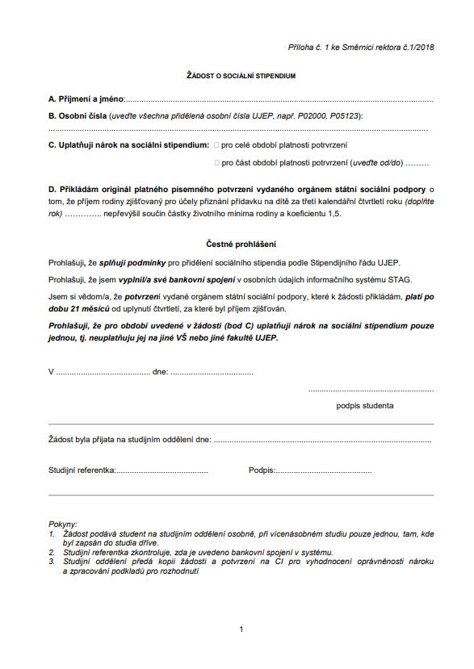
SOCIÁLNÍ STIPENDIUM
Žádost o sociální stipendium se podává prostřednictvím této
žádosti na studijní oddělení v termínu od 2.10. do 6.11.2023, a to v případě tíživé sociální situace
Podmínky jsou stanovené Stipendijním řádem UJEP, čl. 8

Slide 48
PROSPĚCHOVÉ STIPENDIUM
Prospěchové stipendium se přiznává studentovi v prezenční formě studia v bakalářském nebo magisterském studijním programu ve standardní formě studia.
Podmínky:
v předešlém AR student váženého studijního průměru do 1,50 včetně
získal 55 kreditních bodů za předchozí AR
studuje v prvním roce magisterského studijního programu, jenž navazuje na bakalářský studijní program, který v předcházejícím AR absolvoval s vyznamenáním

Slide 49
DŮLEŽITÉ INFORMACE ZE STUDIJNÍHO A ZKUŠEBNÍHO ŘÁDU UJEP A SMĚRNICE FZS
v 1. roce studia zimního semestru je nutné získat minimálně 15KB
pro postup do druhého roku studia je nutné splnit 45KB
podruhé zapsaný předmět je nutné splnit
u nesplněných prerekvizit je vyznačeno ve studijním plánu
přerušení studia je možné až po ukončení 1. roku studia po splnění studijních podmínek
zanechání studia lze kdykoli během AR přes písemnou žádost
P

Slide 50
DŮLEŽITÉ INFORMACE ZE STUDIJNÍHO A ZKUŠEBNÍHO ŘÁDU UJEP A SMĚRNICE FZS
„přestup“ lze pouze do druhého roku studia dle směrnice děkana č. 8/2022 Odlišné podmínky pro přijetí ke studiu na FZS
o uznávání předmětů lze požádat dle směrnice děkana č. 8/2022 Uznávání zápočtů a zkoušek
dodatečné zapsání předmětů se řídí směrnicí děkana č. 4/2023 Dodatečné zapsání a odepsání předmětu z IS STAG (dodatečné zapsání předmětu je zpoplatněno dle přírazu rektora č. 3/2021)
Poplatky za delší studium hradí student, který přesáhl standardní dobu studia (Bc. 3+1 rok, Mgr. 2+1 rok). Poplatek je vyměřen za každých započatých šest měsíců studia. V AR 23/24 je poplatek ve výši 15.000,-Kč.

Slide 51

WEBOVÉ STRÁNKY FAKULTY
http://fzs.ujep.cz
Aktuální informace pro studenty
Rozvrhové změny
Důležité kontakty
Harmonogram akademického roku
Informace k programu Erasmus+
Vzory formulářů
Úřední hodiny studijního oddělení
a spousta dalších užitečných informací ☺

Slide 52

STUDIJNÍ ODDĚLENÍ
Kamila Machaloušová (vedoucí studijního oddělení)
kamila.machalousova@ujep.cz +420 475 284 272, +420 725 316 840
  Studijní programy:
    Ergoterapie
    Fyzioterapie
Mgr. Klára Gasserová (referentka studijního oddělení)
klara.gasserova@ujep.cz +420 475 284 215, +420 724 758 544
  Studijní programy:
    Porodní asistence
    Pediatrické ošetřovatelství
    Všeobecné ošetřovatelství
Ing. Barbora Svobodová (referentka studijního oddělení)
barbora.svobodova@ujep.cz +420 475 284 214, +420 702 282 737
  Studijní programy:
    Zdravotnické záchranářství
    Radiologická asistence
    Biomedicínská technika
    Navazující magisterské studijní programy

Slide 53

ÚŘEDNÍ HODINY STUDIJNÍHO ODDĚLENÍ
https://fzs.ujep.cz/cs/uredni-hodiny-kontakty
Úřední hodiny studijního oddělení
Pondělí: 13:00 – 15:00
Úterý: 13:00 – 15:00
Středa: 9:00 – 11:00
Pátek: 9:00 – 11:00*
*pro studenty kombinované formy studia

Slide 54



JAKÝMI ZPŮSOBY SE S NÁMI MŮŽETE SPOJIT?
Telefonicky
E-mailem
  telefonické i e-mailové kontakty na příslušné studijní referentky naleznete v informační brožuře (str. 3) nebo na webových stránkách Fakulty
  v případě telefonické komunikace volejte, vždy MIMO úřední hodiny
Pomocí datové schránky
  datová schránka UJEP: 6nhj9dq
  je třeba uvést číslo vaší datové schránky do vaší osobní karty při zápisu,
  v případě, že si datovou schránku zřídíte až v průběhu studia a hodláte přes ni primárně komunikovat se studijním oddělením, je třeba její číslo neprodleně nahlásit vaší studijní referentce
Osobně během úředních hodin

Slide 55

DALŠÍ UŽITEČNÉ ODKAZY
Studijní předpisy:
  https://fzs.ujep.cz/cs/cat/studijni-predpisy
  Formuláře ke stažení:
  https://fzs.ujep.cz/cs/cat/formulare-ke-stazeni
  Harmonogram akademického roku:
  https://fzs.ujep.cz/cs/cat/harmonogram-akademickeho-roku
Rozvrhové změny:
https://fzs.ujep.cz/cs/rozvrhove-zmeny

Slide 56

Přejeme vám hodně úspěchů ve studiu!

